Slide 1
GESCHICHTE · KLASSE 11
Bürgeramt Athen
594 v. Chr. – Solons neue Ordnung gilt
Notes:
Titelfolie.

Slide 2

Was stimmt an diesem Bild nicht? Findet drei Fehler.
2 Min.
Notes:
Bild wortlos zeigen. 1 Minute zu zweit Fehler suchen, dann auflösen (nächste Folie).

Slide 3
AUFLÖSUNG
Auflösung
Drei Fehler im Bild
1
Eine Frau als Beamtin
Frauen hatten in Athen keine Ämter und keine politischen Rechte.
2
Die Brille
Brillen gibt es erst seit dem Mittelalter (13. Jh.).
3
Der Kaffee
Kaffee kam erst im 17. Jahrhundert nach Europa.
Ein Bild ist eine Darstellung, keine Quelle – es kann sich irren. Was aber stimmt: Seit Solon zählt der Besitz.
Bürgeramt Athen
3
Notes:
Bezug zu BM 1: Quelle oder Darstellung. Der Satz in der Sprechblase ist dagegen korrekt – das ist die Überleitung zum Bürgeramt.

Slide 4
EINSTIEG
2 Min.
Willkommen im Bürgeramt!
Athen, 594 v. Chr.: Solons Reform ist beschlossen. Neun Bürger haben Anträge gestellt. Ihr seid die Beamten im Bürgeramt – ihr entscheidet: genehmigt oder abgelehnt?
Euer Werkzeug
Eure Entscheidung
Am Ende
das Verfassungsschaubild (LB S. 21)
genehmigt oder abgelehnt – mit Begründung
Buch und Heft zu: Könnt ihr das Schaubild aus dem Kopf?
Bürgeramt Athen
4
Notes:
4–5 Min. Pro Tisch ein Anliegen austeilen (Anliegen 1–9).

Slide 5
SCHRITT 1 · AM TISCH · HEFT
10 Min.
Entscheidet über euer Anliegen
1
Lest das Anliegen auf eurer Karte.
So schreibt ihr
2
Prüft mit dem Schaubild (LB S. 21): Welche Klasse? Welche Organe sind betroffen?
„Der Antrag von … wird genehmigt / abgelehnt, weil …
Er gehört zur … Klasse. Deshalb darf er …
Zuständig ist … (Organ).“
3
Entscheidet: genehmigt oder abgelehnt?
4
Jeder schreibt die Entscheidung mit Begründung ins Heft.
5
Bestimmt einen „Beamten“, der eure Entscheidung an der Tafel einträgt und begründet.
Bürgeramt Athen
5
Notes:
2–12 Min. Herumgehen. Häufige Lücke: nur Ja/Nein ohne Organ oder Klasse. Nachfragen: Welche Klasse? Wer ist zuständig?

Slide 6
SCHRITT 2 · TAFEL · ERGEBNISTABELLE
15 Min.
Die Entscheidungen des Bürgeramts
Die Beamten tragen ein und begründen in einem Satz. Alle füllen ihre Ergebnistabelle aus.
Nr. | Anliegen | ✔ | ✘ | weil …
1 | Lykon (Thete) will Archont werden.
2 | Demeas will gegen einen Beamten klagen.
3 | Kleitos (Ritter) will in den Rat der 400.
4 | Megakles (Adliger, 150 Scheffel) will Archont werden.
5 | Philon (ehem. Archont) will in den Areopag.
6 | Thessale (Frau eines Ritters) will in der Volksversammlung abstimmen.
7 | Hipponikos (reicher Händler, nicht adlig) will Archont werden.
8 | Nikon (Thete) will über einen Krieg mitentscheiden.
9 | Kallippos (Hoplit, jetzt 520 Scheffel) will in die 1. Klasse.
Notes:
12–27 Min. Reihenfolge 1–9. Pro Anliegen ca. 1½ Min. Bei falscher Entscheidung nicht selbst korrigieren, sondern fragen: „Stimmt ihr zu? Schaut ins Schaubild.“ Die Folie kann auf das Whiteboard projiziert werden, sodass die Beamten direkt hineinschreiben.

Slide 7
SCHRITT 2 · LÖSUNG
Lösung
Die Entscheidungen des Bürgeramts
Nr. | Anliegen | ✔ | ✘ | weil …
1 | Lykon (Thete) will Archont werden. |  | ✘ | Nur die 1. Klasse (ab 500 Scheffel) kann Archont werden. Theten dürfen nur wählen, nicht gewählt werden.
2 | Demeas will gegen einen Beamten klagen. | ✔ |  | Jeder Bürger darf klagen – vor der Volksversammlung oder dem Geschworenengericht. Die Volksversammlung entscheidet über Klagen gegen Beamte.
3 | Kleitos (Ritter) will in den Rat der 400. | ✔ |  | Die Klassen 1–3 können in den Rat der 400 gewählt werden. Gewählt wird er von den Phylen.
4 | Megakles (Adliger, 150 Scheffel) will Archont werden. |  | ✘ | Seit Solon zählt der Besitz, nicht die Herkunft. Mit 150 Scheffeln gehört er zu den Theten.
5 | Philon (ehem. Archont) will in den Areopag. | ✔ |  | Ehemalige Archonten werden Mitglied im Areopag. Er beaufsichtigt Verfassung und Beamte.
6 | Thessale (Frau eines Ritters) will in der Volksversammlung abstimmen. |  | ✘ | Zur Volksversammlung gehören nur männliche Bürger über 20. Frauen haben keine politischen Rechte.
7 | Hipponikos (reicher Händler, nicht adlig) will Archont werden. | ✔ |  | Sein Einkommen entspricht über 500 Scheffeln, also gehört er zur 1. Klasse. Die Herkunft zählt nicht mehr.
8 | Nikon (Thete) will über einen Krieg mitentscheiden. | ✔ |  | Alle Bürger über 20 stimmen in der Volksversammlung über Krieg und Frieden ab. Der Rat der 400 bereitet vor, die Archonten führen aus.
9 | Kallippos (Hoplit, jetzt 520 Scheffel) will in die 1. Klasse. | ✔ |  | Der Besitz entscheidet: Mit über 500 Scheffeln steigt er in die 1. Klasse auf und kann jetzt Archont werden.
Vergleicht Anliegen 4 und 7: Nicht mehr das Blut entscheidet, sondern das Geld (Timokratie).
Notes:
27–29 Min. Selbstkontrolle der Ergebnistabelle. Kurzer Impuls zu 4 und 7: Der verarmte Adlige wird abgelehnt, der reiche Töpfersohn genehmigt – Besitz statt Herkunft.

Slide 8
SICHERUNG · EINZELARBEIT · BLATT
7 Min.
Solons Verfassung aus dem Gedächtnis
Buch und Hefter zu! Das Schaubild auf dem Blatt ist anders angeordnet als im Buch.
1
Trage die Klassen und Organe in die leeren Kästen ein und ergänze die Überschrift.
2
Schreibe auf, was die Pfeile 1–5 bedeuten.
3
Lykon ist Thete: Kreise grün ein, was er darf. Streiche rot durch, was er nicht darf.
4
Danach: Vergleiche mit der Lösung und markiere deine Fehler farbig.
Bürgeramt Athen
8
Notes:
29–36 Min. Erst danach die Lösung zeigen. Das Blatt kommt in den Hefter; eingesammelt zeigt es, wer das Schaubild verstanden hat.

Slide 9
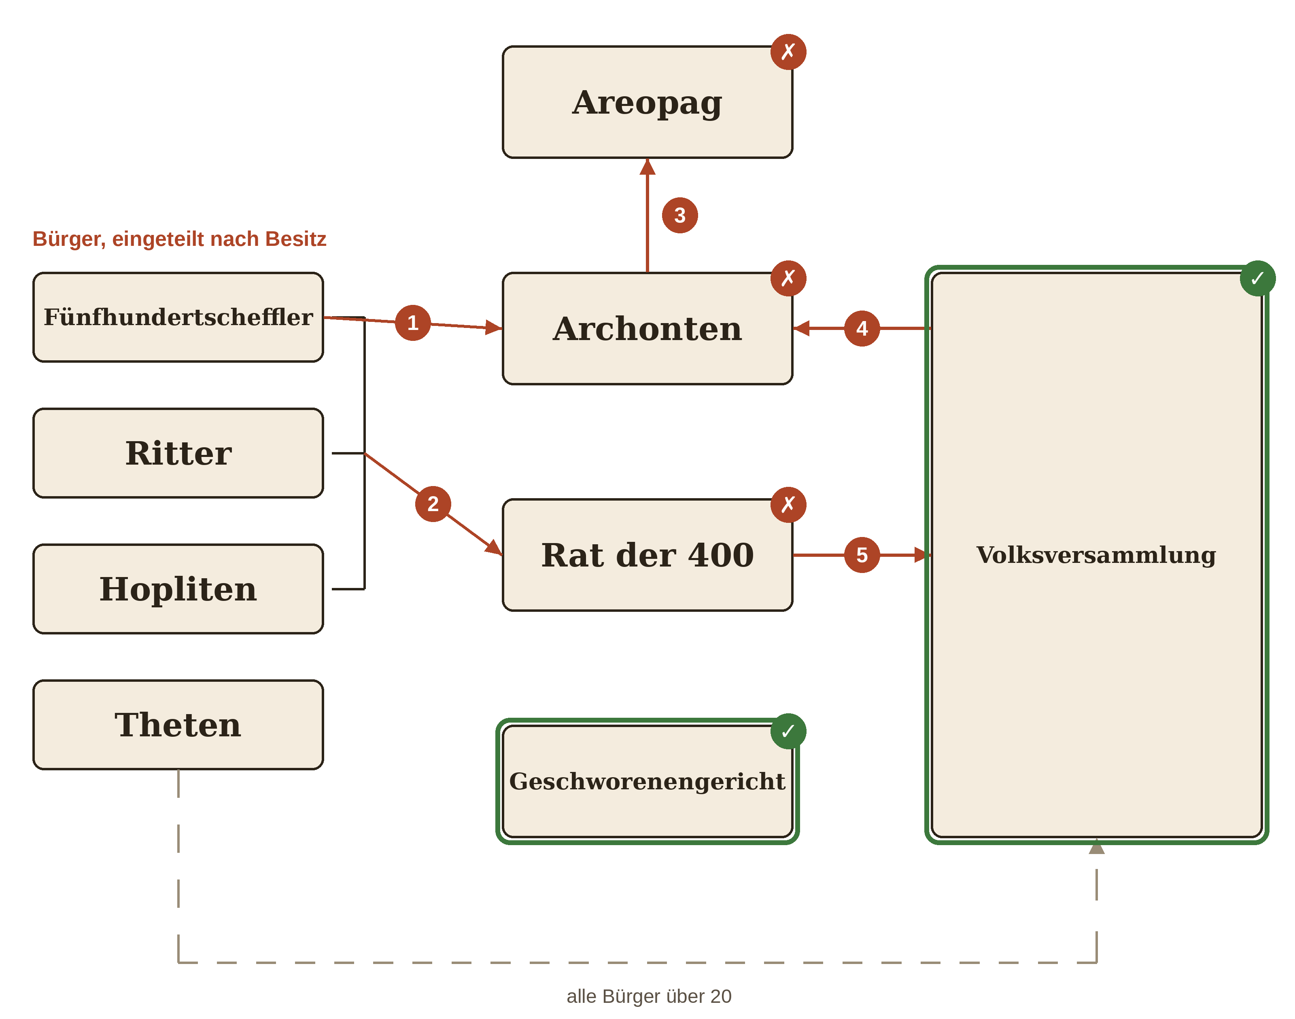
SICHERUNG · LÖSUNG
Lösung
Vergleiche und markiere deine Fehler
Die Pfeile
1
nur die 1. Klasse kann Archont werden
2
die Klassen 1–3 können in den Rat gewählt werden
3
ehemalige Archonten werden Mitglied im Areopag
4
die Volksversammlung wählt die Beamten
5
der Rat der 400 bereitet die Gesetze vor
Lykon: grün = darf, rot = darf nicht
Bürgeramt Athen
9
Notes:
37–40 Min. Selbstkontrolle, kein Plenum.

Slide 10
TEIL 2 · ALLE LEGEN SICH FEST
1 Min.
Ist Solons Verfassung eine Demokratie?
Denk an das Bürgeramt: Wer wurde genehmigt, wer abgelehnt? Zeige auf mein Zeichen:
Daumen hoch = Ja Daumen runter = Nein
10
Notes:
40–41 Min. Ergebnis kurz an der Tafel notieren. Erwartung: Die meisten sagen Nein (Geld statt Blut).

Slide 11
PARTNERARBEIT · HEFT
4 Min.
Demokratisch oder timokratisch?
Legt im Heft zwei Spalten an und ordnet die sechs Merkmale zu: demokratisch = das Volk entscheidet · timokratisch = der Besitz entscheidet.
Archont kann nur die 1. Klasse werden.
Alle Bürger über 20 stimmen in der Volksversammlung über Gesetze ab.
1
2
In den Rat der 400 dürfen nur die Klassen 1–3.
Jeder Bürger darf vor Gericht klagen.
3
4
Der Areopag besteht aus ehemaligen Archonten.
Auch die Theten wählen die Beamten.
5
6
Bürgeramt Athen
11
Notes:
41–45 Min. Partnerarbeit, kein Plenum – die Lösung kommt auf der nächsten Folie.

Slide 12
AUFLÖSUNG
Auflösung
Beides!
demokratisch
timokratisch
das Volk entscheidet
der Besitz entscheidet
Alle Bürger über 20 stimmen in der Volksversammlung über Gesetze ab.
Jeder Bürger darf vor Gericht klagen.
Auch die Theten wählen die Beamten.
Archont kann nur die 1. Klasse werden.
In den Rat der 400 dürfen nur die Klassen 1–3.
Der Areopag besteht aus ehemaligen Archonten.
Solons Verfassung ist beides: Beim Entscheiden redet das Volk mit, die Ämter bleiben den Reichen. Merksatz ins Heft!
Bürgeramt Athen
12
Notes:
45–46 Min. Vergleich mit der Daumenabfrage: Die meisten haben Nein gesagt – die Hälfte der Merkmale ist aber demokratisch.

Slide 13
EINZELARBEIT · HEFTER
6 Min.
Dein Sachurteil
War Solons Verfassung eher demokratisch oder eher timokratisch?
1
Entscheide dich: eher demokratisch oder eher timokratisch?
Satzbausteine
„Aus Sicht der damaligen Zeit war Solons Verfassung eher …, denn …“
„Das zeigt sich zum Beispiel an Anliegen …“
„Zwar …, aber …“
2
Begründe in 3–4 Sätzen mit mindestens zwei Beispielen aus dem Bürgeramt oder der Tabelle.
3
Urteile aus der damaligen Zeit heraus – noch ohne heutige Werte.
Bürgeramt Athen
13
Notes:
46–52 Min. Einzelarbeit im Hefter. Danach vergleicht jeder still mit dem Beispiel auf der nächsten Folie.

Slide 14
SACHURTEIL · BEISPIEL
Lösung
So könnte dein Sachurteil aussehen
„Aus Sicht der damaligen Zeit war Solons Verfassung eher timokratisch, denn die wichtigen Ämter – Archonten, Rat der 400 und Areopag – blieben den Reichen vorbehalten. Das zeigt sich an Anliegen 1 und 4: Wer arm ist, wird nicht Archont, auch wenn er adlig ist. Zwar stimmten alle Bürger in der Volksversammlung ab und durften klagen (Anliegen 2 und 8), aber regieren konnten nur die Wohlhabenden.“
Position
Belege
Abwägung
„eher timokratisch“
Anliegen 1, 4, 2, 8
„Zwar …, aber …“
Bürgeramt Athen
14
Notes:
52–53 Min. Nicht korrigieren lassen – das Feedback kommt nach dem Werturteil. Auch „eher demokratisch“ ist mit Belegen vertretbar.

Slide 15
EINZELARBEIT · HEFTER
7 Min.
Dein Werturteil
Ist es gerecht, dass die Ämter vom Besitz abhängen?
MASSSTÄBE
1
Gleichheit
2
Leistung
3
Schutz der Schwachen
4
Gleiche Regeln
Alle bekommen das Gleiche.
Wer mehr leistet oder trägt, bekommt mehr.
Die Schwachen werden geschützt.
Für alle gelten dieselben Regeln.
1
Wähle einen Maßstab (1–4) und schreibe ihn über dein Urteil.
2
Schreibe 2–3 Sätze: „Gemessen an … halte ich es für gerecht / teilweise gerecht / nicht gerecht, weil …“
3
Begründe mit mindestens einem Beispiel aus dem Bürgeramt.
Bürgeramt Athen
15
Notes:
53–60 Min. Alle beantworten dieselbe Frage, jeder wählt seinen Maßstab selbst. Bei Bedarf Hefter einsammeln – so siehst du, wie sicher die Klasse Sach- und Werturteil inzwischen beherrscht.

Slide 16
PARTNERARBEIT · HEFTER
5 Min.
Feedback: Was ist gelungen?
Tauscht die Hefter. Prüft die Urteile eures Partners mit der Checkliste und schreibt einen Tipp darunter.
Sachurteil
Werturteil
klare Position (eher demokratisch / timokratisch)
Maßstab genannt
mit Belegen aus dem Bürgeramt
begründet, mit Beispiel
aus der damaligen Zeit heraus
erkennbar heutige Sicht („Ich halte …“)
Bürgeramt Athen
16
Notes:
60–65 Min. Herumgehen und mitlesen: Welche Punkte fehlen häufig? Zwei Blätter für die nächste Folie merken – eines, das gut gelungen ist, und eines mit typischem Fehler (vorher fragen, ob vorgelesen werden darf).

Slide 17
WERTURTEIL · BEISPIELE
Lösung
Verschiedene Urteile – beide gelungen
Maßstab 1: Gleichheit
Maßstab 2: Leistung
„Gemessen an der Gleichheit aller Bürger halte ich es für nicht gerecht, dass die Ämter vom Besitz abhingen, weil arme Bürger wie Lykon (Anliegen 1) nie selbst regieren konnten.“
„Gemessen an der Leistung halte ich es für teilweise gerecht, weil die Reichen mehr Lasten trugen und man durch Besitz aufsteigen konnte wie Kallippos (Anliegen 9). Wer arm blieb, hatte aber keine Chance auf ein Amt.“
Unterschiedliche Werturteile sind erlaubt – wenn der Maßstab genannt und das Urteil begründet ist.
Bürgeramt Athen
17
Notes:
65–70 Min. Optional vorher zwei Schülerurteile vorlesen (gelungen / zu verbessern) und kurz an der Checkliste messen. Bei Bedarf Hefter einsammeln. Anschließend: Klausurvorbereitung.

